Slide 1
TIN HỌC ĐẠI CƯƠNG
Phần II: LẬP TRÌNH C

Slide 2
Nội dung chính
Chương 1: Tổng quan về ngôn ngữ C
Chương 2: Kiểu dữ liệu và biểu thức trong C
Chương 3: Vào ra dữ liệu
Chương 4: Cấu trúc điều khiển
Chương 5: Mảng, con trỏ và xâu ký tự
Chương 6: Cấu trúc
Chương 7: Hàm
Chương 8: Tệp dữ liệu

Slide 3
Chương 5: Mảng, con trỏ và xâu ký tự
5.1. Mảng
Khái niệm
Khai báo và sử dụng
Các thao tác thường gặp
5.2. Con trỏ
Khái niệm và cách khai báo
Toán tử địa chỉ (&), toán tử nội dung (*)
Phép toán trên con trỏ
Con trỏ và mảng
5.3. Xâu ký tự
Khái niệm, khai báo và sử dụng
Các hàm xử lý ký tự và xâu ký tự
Mảng xâu ký tự

Slide 4
Chương 5: Mảng, con trỏ và xâu ký tự
5.1. Mảng
Khái niệm
Khai báo và sử dụng
Các thao tác thường gặp
5.2. Con trỏ
Khái niệm và cách khai báo
Toán tử địa chỉ (&), toán tử nội dung (*)
Phép toán trên con trỏ
Con trỏ và mảng
5.3. Xâu ký tự
Khái niệm, khai báo và sử dụng
Các hàm xử lý ký tự và xâu ký tự
Mảng xâu ký tự

Slide 5
Giới thiệu
Bài toán:
Nhập điểm thi (số nguyên) môn Tin đại cương cho lớp gồm 50 sinh viên rồi đưa ra số lượng sinh viên phải học lại
Phương pháp: Điểm của mỗi sinh viên là 1 biến
Tên biến là tên sinh viên
Ví dụ: int An, Anh, Binh1, Binh2, Cuong,….. Van, Viet;
Tên biến dạng “dx” với x là chỉ số thứ tự của SV trong lớp
Ví dụ: int d1, d2, d3,……,d50;
Nhận xét 1: Không hợp lý
Có quá nhiều biến (Điểm thi cho toàn trường.. !?)
Khó khăn cho các thao tác duyệt toàn bộ danh sách
Số SV học lại: if(d1 <5) d++; if(d2 <5) d++; ……if(d50 <5) d++;
Nhận xét 2: Các biến có chung ý nghĩa, tính chất
Notes:
Lay vi du diem thi tin dai cuong

Slide 6
Giới thiệu
Trong thực tế, thường gặp các đối tượng có tính chất chung
Tháng trong năm
Điểm trung bình của sinh viên trong lớp
Các đối tượng được nhóm lại dưới một tên
Đối tượng được đặc trưng bởi tên nhóm và thứ tự trong nhóm
Tháng thứ 3 trong năm: Tháng 3
Sinh viên thứ 17 trong lớp:…
Số thứ tự của đối tương trong nhóm là chỉ số phần tử
Notes:
Lay vi du diem thi tin dai cuong

Slide 7
Khái niệm mảng
Kiểu mảng là một kiểu dữ liệu gồm
Một số hữu hạn thành phần.
Các thành phần có cùng một kiểu: kiểu cơ sở hay là kiểu thành phần.
Mỗi phần tử của mảng được tham khảo thông qua
Tên mảng và
Chỉ số của phần tử trong mảng
Ví dụ:
<d7>: Điểm thi tin của sinh viên thứ tự 7 trong lớp

Slide 8
Khai báo mảng
Kiểu_dữ_liệu Tên_Mảng[Kích thước];
Kiểu_dữ_liệu: kiểu của các phần tử trong mảng (nguyên, thực, ký tự, chuỗi, mảng,…)
Tên_mảng: tên của mảng
Kích_thước_mảng: số phần tử trong mảng
Ví dụ
// khai báo mảng 50 phần tử có kiểu dữ liệu int
int DiemTin[50];
float A[10]; //⇐ Mảng 10 phần tử kiểu số thực

Slide 9
Cấp phát bộ nhớ cho mảng
Các phần tử trong mảng được cấp phát các ô nhớ kế tiếp nhau trong bộ nhớ
Kích thước của mảng bằng kích thước một phần tử nhân với số phần tử
Ví dụ:
int A[10];//Mảng A gồm 10 phần tử nguyên
A[0] | A[1] | A[2] | A[3] | A[4] | A[5] | A[6] | A[7] | A[8] | A[9]
Kích thước của mảng A: 10 x 4 = 40 bytes

Slide 10
Truy nhập phần tử của mảng
Biến mảng lưu trữ địa chỉ ô nhớ đầu tiên trong vùng nhớ được cấp phát
Ngôn ngữ C đánh chỉ số các phần tử trong mảng bắt đầu từ 0
Các phần tử của mảng được truy nhập thông qua
Tên mảng và
Chỉ số của phần tử của phần tử trong mảng
Tên_Mang[Chỉ_số_phần_tử];

Slide 11
Ví dụ
int A[10];//Mảng A gồm 10 phần tử nguyên
A[0] | A[1] | A[2] | A[3] | A[4] | A[5] | A[6] | A[7] | A[8] | A[9]
7
5
7
A
A[0]
A[4]
A[9]
A[0] = 7;
A[1] = 5;
A[4] = 7;
int N = A[1] + A[4]; → N = 12

Slide 12
Ví dụ
int A[10];
for(int i = 0; i < 10; i++) A[i]= 2* i;
? | ? | ? | ? | ? | ? | ? | ? | ? | ?
0
2
4
6
8
10
12
14
16
18
A[0] | A[1] | A[2] | B[0] | B[1] | B[2] | B[3] | C[0] | C[1] | C[2]
i :
0
7
1
4
2
6
5
3
10
8
9
Chú ý: C không kiểm tra vượt quá giới hạn của mảng khi truy nhâp
int A[3], B[4], C[3];
A[5] ⇔ B[2] ⇔ C[-2] ←nếu cấp phát liên tiếp

Slide 13
Mảng nhiều chiều
Mỗi phần tử của mảng có thể là một mảng Mảng nhiều chiều
Kiểu Tên[Chiều_1] [Chiều_2]… [Chiều_N];
Kiểu: Kiểu của mỗi phần tử trong mảng
Chiều_1, Chiều_2,…Chiều_N: Các hằng số nguyên, cho biết kích thước (số phần tử) của mỗi chiều
Mảng gồm: Chiều_1 x Chiều_2 x...x Chiều_N phần tử được lưu trữ trong vùng nhớ liên tục. Các phần tử thuộc kiểu Kiểu

Slide 14
Mảng nhiều chiều
int t[3][4] ;
t[0]
t[0][0] | t[0][1] | t[0][2] | t[0][3]
t[1][0] | t[1][1] | t[1][2] | t[1][3]
t[2][0] | t[2][1] | t[2][2] | t[2][3]
t[1]
t[2]
t[1][0]
t[1][1]
t[1][2]
t[1][3]

Slide 15
Mảng nhiều chiều→Ví dụ
int b[3][4][5];
b[2][2][4]
b[2]
b[1]
b[0]
b[0][1][2]
Mảng b gồm 3 phần tử b[0], b[1], b[2]
Mỗi phần tử là mảng hai chiều gồm 4 hàng (hàng 0, 1, 2, 3) và 5 cột (0, 1, 2, 3, 4)
Mỗi phần tử là một số nguyên có dấu 4 byte

Slide 16
Khởi tạo giá trị cho mảng
Các phần tử của mảng có thể được khởi tạo giá trị ngay khi khai báo
Ví dụ
int a[4] = {1,4,6,2};
int b[2][3]={ {1,2,3}, {4,5,6} };
int t[3][4] = {
{1, 2, 3, 4},
{5, 6, 7, 8},
{9, 10, 11, 12},
};

Slide 17
Khởi tạo giá trị cho mảng → Chú ý
Số lượng giá trị khởi tạo không được lớn hơn số lượng phần tử trong mảng
Nếu số lượng này nhỏ hơn, các phần tử còn lại được khởi tạo giá trị 0
int A[3][4] = { {1}, {4,5} };
int A[3][4] = { };←Tất cả đều mang giá trị 0
Có thể xác định kích thước mảng thông qua số giá trị khởi tạo nếu để trống kích thước mảng
int A1 [8] = {2, 4, 6, 8, 10, 12, 14, 16};
int A2 [] = {2, 4, 6, 8, 10, 12, 14, 16};

Slide 18
Các thao tác thường gặp
Nhập/Xuất dữ liệu cho mảng
Mảng 1 chiều, ma trận
Bài toán đếm
Đếm số phần tử
Tính toán trên các phần tử..
Tìm kiếm phần tử
Lớn nhất/nhỏ nhất/bất kỳ
Sắp xếp phần tử trong mảng
Theo thứ tự, theo nguyên tắc
Chèn thêm phần tử, xóa phần tử

Slide 19
Nhập dữ liệu
Dùng hàm scanf()
Ví dụ: int Table[10];
Nhập dữ liệu cho một phần tử
scanf(“%d”,&Table[2]);←phần tử thứ 3 của mảng
Nhập dữ liệu cho cả mảng
Dùng vòng lặp for
for(i = 0; i < 10; i++)
scanf(“%d”,&Table[i]);
Nên in ra chỉ số phần tử khi nhập
printf(“Table[%d] : ”,i); scanf(“%d”,&Table[i])

Slide 20
Nhập dữ liệu→Ví dụ 1
Nhập vào lượng mưa (mm) trong năm
#include <stdio.h>
#define MONTHS 12
int main(){
int rainfall[MONTHS], i;
for ( i=0; i < MONTHS; i++ ){
printf(“Nhap luong mưa tháng %d: “, i+1); scanf("%d", &rainfall[i] );
}
return 0;
}

Slide 21
Nhập dữ liệu → Ví dụ 1
Nhập vào lượng mưa (mm) trong năm
#include <stdio.h>
#define MONTHS 12
int main(){
int rainfall[MONTHS], i;
for ( i=0; i < MONTHS; i++ ){
printf("Nhap luong mưa tháng %d: ", i+1); scanf("%d", &rainfall[i] );
}
return 0;
}

Slide 22
Nhập dữ liệu → Lưu ý
Nếu số phần tử của mảng chỉ được biết tại thời điểm thực hiện chương trình (nhưng biết số phần tử tối đa)
Khai báo mảng với kích thước tối đa
Sử dụng biến nguyên lưu số phần tử thực sự của mảng.
Ví dụ:
Nhập vào mảng không quá 100 số thực
Khai báo mảng thực Table có tối đa 100 phần tử.
Nhập số phần tử thực sự của mảng
Nhập giá trị cho từng phần phần tử (dùng for)

Slide 23
Nhập dữ liệu→Ví dụ 2
#include<stdio.h>
int main(){
float A[100];
int n, i;
do{
printf(“\n Cho biet so phan tu cua mang: “);
scanf(“%d”,&n);
}while (n>100 || n<=0);
for(i = 0; i < n; i++){
printf(“A[%d] = ", i); scanf("%f",&A[i]);
}
}

Slide 24
Nhập dữ liệu→Ví dụ 2
#include<stdio.h>
int main(){
float A[100];
int n, i;
do{
printf("\n Cho biet so phan tu cua mang: ");
scanf("%d",&n);
}while (n>100 || n<=0);
for(i = 0; i < n; i++){
printf("A[%d] = ", i); scanf("%f",&A[i]);
}
}

Slide 25
Xuất dữ liệu từ mảng
Dùng hàm printf()
Ví dụ: int Table[10];
Hiển thị phần tử thứ 5:
printf(“%d”,Table[4]);
Để hiển thị tất cả các phần tử:
for(i = 0; i < 10; i++)
printf(“%4d”,Table[i]);
Các kiểu xuất dữ liệu
Hiển thị tất cả/một phần theo dòng/cột..
Hiển thị từng k phần tử trên một dòng…

Slide 26
Xuất dữ liệu trong mảng→Ví dụ 1
#include <stdio.h>
#define MAX 12
int main(){
int A[MAX], i;
for ( i=0; i < MAX; i++ ){ //Nhập dữ liệu
printf("A[%d]: ", i+1); scanf("%d", &A [i] );
}
}
for ( i=0; i < MAX; i++ )
printf( "%4d " , A[i]);
for ( i=0; i < MAX; i++ )
printf( "%d\n" , A[i]);
for ( i=0; i < MAX; i++ ){
printf( "%4d" , A[i]);
if( (i+1) %4==0) printf("\n");
}

Slide 27



Kết quả

Slide 28
Ví dụ 2: Nhập và đưa ra màn hình một ma trận
#include <stdio.h>
int main(){
int A[20][20], n, m, i,j;
printf("Nhap so hang : "); scanf("%d",&n);
printf("Nhap so cot : "); scanf("%d",&m);
printf("\n");
for ( i=0; i < n; i++ )
for(j=0; j < m; j++) {
printf("Nhap phan tu A[%d,%d]: ", i+1,j+1);
scanf("%d", &A[i][j] );
}
printf("\n\n MA TRAN DA NHAP \n\n");
for ( i=0; i < n; i++ ){
for(j=0; j < m; j++)
printf( "%4d" ,A[i][j]);
printf("\n");
}
}

Slide 29
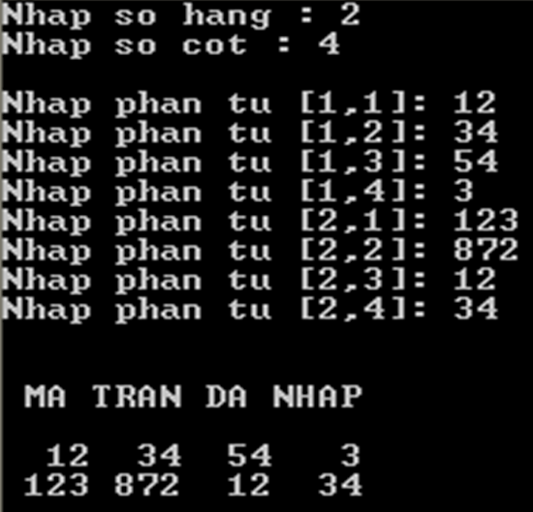
Ví dụ 2→Kết quả thực hiện

Slide 30
Đếm số phần tử thỏa mãn điều kiện
Duyệt từng phần tử của dãy (dùng for )
Nếu phần tử xét thỏa mãn điều kiện
Ghi nhận
Chuyển sang xem xét phần tử tiếp theo
Ví dụ: Đếm số tháng có lượng mưa lớn hơn 50mm
int dem = 0;
for(i = 0; i < MONTHS; i++)
if(rainfall[i] > 50)
dem++;
printf("\nThang mua nhieu hon 50mm: %d", dem);

Slide 31
Ví dụ: Nhập mảng, đưa ra TBC các số chia hết cho 7
#include<stdio.h>
int main(){
int A[100];
int n, i, d = 0, S=0;
printf("\n So phan tu cua mang (<100) : "); scanf("%d",&n);
for(i = 0; i < n; i++){
printf("A[%d] = ", i); scanf("%d",&A[i]);
}
for(i = 0; i < n; i++)
if(A[i] %7==0){
d++;
S+= A[i];
}
if(d > 0) printf("TBC so chia het cho 7: %7.2f",(float)S/d);
else printf("Trong day khong co so chia het cho 7");
}

Slide 32
Tìm kiếm phần tử
Tìm phần tử lớn nhất (nhỏ nhất)
Giả sử phần tử đó là phần tử đầu tiên
Lần lượt so sánh với các phần tử còn lại
Nếu phần tử mới của dãy lớn hơn⇒ coi đây là phần tử lớn nhất và tiếp tục so sánh với phần tử kế
Nếu không đúng, so sánh tiếp với phần tử kế
Ví dụ: Tìm tháng có lượng mưa nhiều nhất trong năm
max = rainfall[0];
for(i = 1; i < MONTHS; i++)
if(rainfall[i] > max)
max = rainfall[i];
printf("\n Luong mua nhieu nhat la: %d", max);

Slide 33
Tìm kiếm phần tử
Tìm kiếm các phần tử thỏa mãn điều kiện (giống bài toán đếm)
Dùng for duyệt toàn bộ
Nếu cần thiết, dùng thêm mảng ghi lại chỉ số
Ví dụ: Đưa ra danh sách các tháng có lượng mưa nhiều hơn 50mm
printf(“Thang co luong mua lon hon 500mm”)
for(i = 0; i < MONTHS; i++)
if(rainfall[i] > 50)
printf("\nThang %d", i+1);

Slide 34
Tìm kiếm phần tử (tiếp)
Tìm phần tử đầu tiên của danh sách
Dùng vòng lặp for kết hợp với break;
Dùng vòng lặp while
Ví dụ
Đưa ra phần tử đầu của mảng có giá trị bằng k;

Slide 35
Tìm kiếm phần tử →Ví dụ
int Table[100]
int N, i, k, f;//N: số phần tử, k phần tử cần tìm
Dùng for
for(i = 0; i < N; i++)
if(Table[i] == k) break;
if(i< N) printf("Tim thay tai vi tri %d",i);
Dùng while
i=0; f =0; //f: found. f = 1 ⇔ k is found
while(i < N && f==0){
if(Table[i] == k) f = 1;
else i++;}
if (f==1) printf("Tim thay tai vi tri %d",i);

Slide 36
Bài tập 1
Nhập vào dãy (<100) số, tính và đưa ra màn hình
Tổng và tích của dãy số
Các số chia hết cho 3 và lớn hơn 10
Đếm các số nằm trong đoạn [100,1000)
Nhập vào một dãy số; tìm số chẵn nhỏ nhất dãy
Nhập dãy số; đếm xem có bao nhiêu bộ 3 số thỏa mãn điều kiện x_{i}=(x_{i-1}+x_{i+1})/2
Viết chương trình nhập vào từ bàn một dãy số (<100 phần tử). Đưa ra số bé nhất và vị trí những số bằng số bé nhất
Nhập vào n và dãy số (x₁,x₂,…x_{n}) ;(y₁,y₂,..y_{n}) rồi tính

Slide 37
Bài toán sắp xếp theo thứ tự
Cho mảng phần tử, sắp xếp theo thứ tự tăng/giảm
Các thuật toán
Sắp xếp thêm dần (insertion sort)
Sắp xếp lựa chọn (selection sort)
Sắp xếp nổi bọt (bubble sort)
Sắp xếp vun đống (heap sort)
Sắp xếp nhanh (quick sort)
Sắp xếp trộn (merge sort)
….

Slide 38
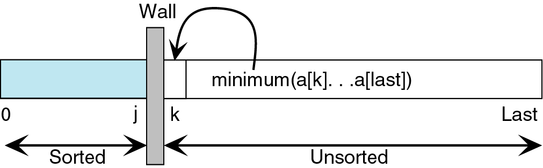
Bài toán sắp xếp tăng →Thuật toán lựa chọn
Nguyên tắc
Tại lượt sắp thứ k, tìm phần tử nhỏ nhất trong số các phần tử chưa được sắp xếp ([k..last]) và đổi chỗ cho phần tử thứ k (có chỉ số k-1)
Khi k = 1, phần tử thứ nhất (chỉ số 0) đúng vị trí
Khi k = 2, phần tử thứ hai (chỉ số 1) đúng vị trí…

Slide 39
Bài toán sắp xếp tăng →Thuật toán lựa chọn
Dãy
Lượt 1
Lượt 2
Lượt 3
Lượt 4
3
3
1
2
1
1
1
1
5
3
2
5
5
2
2
2
2
5
2
3
3
5
3
3
3
6
6
6
6
6
5
5
1
3
1
2
2
3
5
5
6
6

Slide 40
Bài toán sắp xếp tăng →Thuật toán lựa chọn
//Khai báo các biến
int A[100]; //Mảng chứa dữ liệu
int N, i, j, tmp;
//Sắp xếp
for(i = 0; i < N – 1; i++)
for(j = i + 1; j < N; j++)
if(A[i] > A[j]) {
tmp = A[i];
A[i] = A[j];
A[j] = tmp;
}

Slide 41
Ví dụ
Nhập vào từ bàn phím một mảng các số nguyên không quá 100 phần tử
Hiển thị dãy số vừa nhập
Sắp xếp dãy theo thứ tự giảm dần
Hiển thị dãy tại mỗi lượt sắp xếp

Slide 42
Ví dụ
#include<stdio.h>
int main(){
int A[100] ;
int N, i, j , t;
printf("So phan tu [< 100]: "); scanf("%d",&N);
printf("Hay nhap day so...\n");
for(i=0; i < N; i++){
printf("A[%d] = ",i+1); scanf("%d",&A[i]);
}
printf("\nDay vua nhap...\n");
for(i=0; i < N; i++)
printf("%4d", A[i]);
printf("\n\n");

Slide 43
Ví dụ
printf("Sap xep day theo thuat toan lua chon");
for(i=0; i < N-1; i++){
for(j=i+1; j < N; j++)
if(A[i] < A[j]) {
t = A[i];
A[i] = A[j];
A[j] = t;
}//if & for_j
printf("\nLuot %d : ",i+1);
for(j=0; j < N; j++)
printf("%4d", A[j]);
}//for_i
}//main

Slide 44

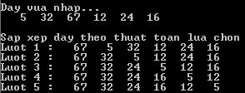
Ví dụ→Kết quả

Slide 45
Bài toán chèn phần tử a vào vị trí k
for(i = N; i > k; i--)
A[i] = A[i-1];
A[k] = a;
N= N + 1;
2
5
k
8
7
7
4
8
Chú ý:
N = MAX: không chèn được
k > N → Chèn vào vị trí N;
k< 0 → Chèn vào vị trí 0
9
4
?
9

Slide 46
Bài toán xóa phần tử ở vị trí k (0≤k<N)
2
5
for(i = k+1; i < N; i++)
A[i-1] = A[i];
N= N - 1;
k
8
3
3
9
N
4
9
4

Slide 47
Bài tập 2
Nhập vào từ bàn phím một dãy số nguyên (<100 phần tử). Sắp xếp dãy theo nguyên tắc: Bên trên là số chẵn chia hết cho 3. Bên duới là số lẻ chia hết cho 3. Giữa là các số còn lại. Đưa cả 2 dãy ra màn hình.
Đọc vào dãy số có n phần từ (n<100). Đọc số x và số k nguyên. Chèn x vào vị trí k của dãy. Nếu k>n, chèn x vào vị trí n+1.
Nhập vào một dãy số (<100 phần tử) và sắp xếp theo thứ tự tăng dần. Nhập thêm vào một số và chèn số mới nhập vào đúng vị trí
Nhập vào một dãy (<100 phần tử); xóa đi các phần tử chia hết cho 5 và đưa kết quả ra màn hình
Notes:
Phần này sẽ được chữa dưới dạng hàm

Slide 48
Bài chữa
#include<stdio.h>
int main(){
int A[100];
int N, i;
//Nhập dữ liệu
printf("So phan tu : "); scanf("%d",&N);
for(i=0; i < N; i ++){
printf("A[%d] = ",i);scanf("%d",&A[i]);
}
//Các thao tác xử lý mảng: chèn, xóa, sắp xếp,…
//Đưa Dữ liệu ra
for(i=0; i < N; i ++)
printf("%4d",A[i]);
}

Slide 49
Bài chữa → Sắp xếp số chẵn chia hết 3 lên đầu dãy..
{ int d = 0, t;
for(i=0;i < N; i++)
if(A[i]%6==0){
t=A[i]; A[i]=A[d]; A[d] = t;
d++;
}
for(i=d; i < N; i++)
if(A[i]%3 != 0){
t=A[i]; A[i]=A[d]; A[d] = t;
d++;
}
}

Slide 50
Bài chữa → Sắp xếp tăng dần và chèn đúng vị trí
{ int k = 0,i, j, t;
for(i=0;i < N - 1; i++) //Sắp xếp lựa chọn
for(j=i+1;j < N ; j++)
if(A[i] > A[j]){
t = A[j]; A[j] = A[i]; A[i]=t;
}
printf("Phan tu moi:"); scanf("%d",&k);//Nhập p/tử mới
i = N; //Chèn đúng vị trí
while( (i > 0) &&(A[i-1] > k) ){
A[i] = A[i-1];
i--;
}
A[i] = k;
N++;
}

Slide 51
Bài chữa → Xóa các phần tử chia hết cho 5..
{ // PP: Giữ lại các phần tử không chia hết cho 5
int d = 0, i;
for(i=0;i < N; i++)
if(A[i] % 5 != 0){
A[d] = A[i];
d++;
}
N = d;
}

Slide 52
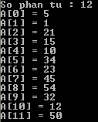
Xóa các phần tử chia hết cho 5 →Kết quả

Slide 53
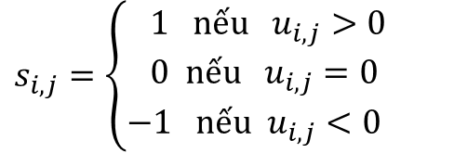
Bài tập 3 : Ma trận
Viết chương trình nhập vào một ma trận vuông, các phần tử nguyên, sau đó
Đưa ra ma trận tam giác duới
Đưa ra ma trận tam giác trên
Nhập M, N (M, N < 30) và một ma trận MxN. Đưa ma trận ra màn hình
Tìm hàng/cột có tổng các phần tử lớn nhất
Tìm số lớn nhất/nhỏ nhất và vị trí trong ma trận
Đưa ra ma trận S cùng kích thước thỏa mãn
$$s_{i,j}=\left\{\begin{aligned}& 1 \text{n}\text{ế}\text{u} u_{i,j}>0 \\ & 0 \text{n}\text{ế}\text{u} u_{i,j}=0 \\ &−1 \text{n}\text{ế}\text{u} u_{i,j}<0\end{aligned}\right.$$
Notes:
Bài tập: Nhập vào 2 ma trận, đưa ra tổng, tích của chúng

Slide 54
Nhập vào một ma trận vuông,..
#include <stdio.h>
int main(){
int A[20][20], N,i,j;
printf("Nhap kich thuoc : "); scanf("%d",&N);
printf("\n");
for ( i=0; i < N; i++ )
for(j=0; j < N; j++) {
printf("Nhap phan tu [%d,%d]:", i+1,j+1);
scanf("%d", &A[i][j] );
}
printf("\n\n MA TRAN DA NHAP \n\n");
for ( i=0; i < N; i++ ){
for(j=0; j < N; j++)
printf( "%4d" ,A[i][j]);
printf("\n");
}
Notes:
Nhập 2 ma trận vuông, đưa ra tổng và tích của chúng
Nhập ma trận 3x3, tính định thức

Slide 55
Đưa ra ma trân tam giác trên, dưới
printf("\n\n MA TRAN TAM GIAC TREN \n\n");
for ( i=0; i < N; i++ ){
for(j=0; j < N; j++)
if(j >= i)
printf( "%4d" ,A[i][j]);
else
printf("%4c",32); //32 là mã ASCII của dấu cách
printf("\n");
}
printf("\n\n MA TRAN TAM GIAC DUOI \n\n");
for ( i=0; i < N; i++ ){
for(j=0; j <= i; j++)
printf( "%4d" ,A[i][j]);
printf("\n");
}
}//main

Slide 56
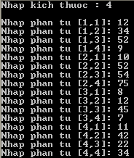



Thực hiện

Slide 57
Chương 5: Mảng, con trỏ và xâu ký tự
5.1. Mảng
Khái niệm
Khai báo và sử dụng
Các thao tác thường gặp
5.2. Con trỏ
Khái niệm và cách khai báo
Toán tử địa chỉ (&), toán tử nội dung (*)
Phép toán trên con trỏ
Con trỏ và mảng
5.3. Xâu ký tự
Khái niệm, khai báo và sử dụng
Các hàm xử lý ký tự và xâu ký tự
Mảng xâu ký tự

Slide 58
Giới thiệu
Là một khái niệm “mạnh“ trong C
Cho phép tính toán trên con trỏ
Sử dụng con trỏ hàm
Cho phép truy nhập gián tiếp tới một đối tượng có địa chỉ (biến, hàm)
Truy nhập trực tiếp→ thông qua tên
 | 00000
 | 00001
Biến
Con trỏ
 | FFFFF
Bộ nhớ

Slide 59
Địa chỉ
Bộ nhớ gồm dãy các ô nhớ
Mỗi ô nhớ là một byte
Mỗi ô nhớ có một địa chỉ riêng
Các biến trong chương trình được lưu tại vùng nhớ nào đó trong bộ nhớ
Khi khai báo biến, tùy thuộc vào kiểu, biến sẽ được cấp một số ô nhớ liên tục nhau
VD: Biến int được cấp 4 bytes, float được cấp 4 bytes,..
Địa chỉ của biến, là địa chỉ của byte đầu tiên trong số các byte được cấp
Khi gán giá trị cho biến, nội dung các byte cung cấp cho biến sẽ thay đổi

Slide 60
Địa chỉ →Ví dụ
Địa chỉ biến N
?
?
int N;
float x;
char Arr[4];
N = 1000;//03E8
X=9.6875;//411B0000
for(i=0;i<4;i++)
Arr[i]= 4*i+1;
?
?
?
?
?
?
?
?
?
?
Bộ nhớ
E8
03
N
00
00
Địa chỉ biến X
?
?
?
?
00
00
1B
41
X
Địa chỉ biến Arr
?
?
?
?
01
05
09
0D
Arr
Địa chỉ của một biến là địa chỉ byte nhớ đầu tiên được cung cấp cho biến để lưu trữ dữ liệu

Slide 61
Con trỏ
Con trỏ là một biến mà giá trị của nó là địa chỉ của một vùng nhớ
Vùng nhớ này có thể dùng để chứa các biến có kiểu cơ bản (nguyên, thực, ký tự,…) hay có cấu trúc (mảng, bản ghi,..)
Con trỏ dùng “trỏ tới” một biến nhớ
Có thể trỏ tới một hàm
Có thể trỏ tới con trỏ khác
EB03
ABCD
Bộ nhớ
0000
Biến nhớ
ABCD
EFCD
Biến con trỏ
FFFF

Slide 62
Con trỏ →Khai báo
Kiểu * Tên;
Tên: Tên của một biến con trỏ
Kiểu: Kiểu của biến mà con trỏ “Tên” trỏ tới
Giá trị của con trỏ có thể thay đổi được
Trỏ tới các biến khác nhau, có cùng kiểu
Kiểu biến mà con trỏ trỏ tới không thay đổi được
Muốn thay đổi phải thực hiện “ép kiểu”
Ví dụ:
int * pi; //Con trỏ, trỏ tới một biến kiểu nguyên
char * pc; //Con trỏ, trỏ tới một biến kiểu ký tự

Slide 63
Toán tử địa chỉ (&)
Ký hiệu: &
Là toán tử một ngôi, trả về địa chỉ của biến
Địa chỉ biến có thể được gán cho một con trỏ, trỏ tới đối tượng cùng kiểu
Ví dụ
short int N; // &N→ ABCD
short int *pi;
pi = &N; // pi←ABCD
Bộ nhớ
0000
Biến N
ABCD
ABCD
EFCD
Biến pi
FFFF

Slide 64
Toán tử nội dung (*)
Ký hiệu: *
Là toán tử một ngôi, trả về giá trị (nội dung) của vùng nhớ mà con trỏ đang trỏ tới
Ví dụ
short int N;
short int * pi;
pi = &N;
N = 10;//Vùng nhớ mà pi trỏ tới mang giá trị 10; Vậy *pi=10
*pi = 20;// Vùng nhớ pi trỏ tới được gán giá trị 20; Vậy N= 20
0000
ABCD
Bộ nhớ
Biến N
20
ABCD
10
N= 10; ⇔*pi = 10;
EFCD
Con trỏ pi
FFFF

Slide 65
Gán giá trị cho con trỏ
Con trỏ được gán địa chỉ của một biến
Biến cùng kiểu với kiểu mà con trỏ trỏ tới
Nếu không, cần phải ép kiểu
Con trỏ được gán giá trị của con trỏ khác
Hai con trỏ sẽ trỏ tới cùng một biến(do cùng địa chỉ)
Hai con trỏ nên cùng kiểu trỏ đến
Nếu không, phải ép kiểu
Con trỏ được gán giá trị NULL
Ví dụ: int *p; p = 0;
Gán nội dung vùng nhớ 2 con trỏ trỏ tới.
Ví dụ: int *p1, *p2; *p1 = *p2;

Slide 66
Ví dụ
#include <stdio.h>
int main(){
int N=5, M=10;
int *p1 = &N;
int *p2 = &M;
*p1 = *p2;
printf("%d %d",*p1,*p2);
}
#include <stdio.h>
int main(){
int N=5, M=10;
int *p1 = &N;
int *p2 = &M;
p1 = p2;
printf("%d %d",*p1,*p2);
}
10 10
10 10

Slide 67
Ví dụ→Trường hợp 1
Bộ nhớ
0000
#include <stdio.h>
int main(){
int N=5, M=10;
int *p1 = &N;
int *p2 = &M;
*p1 = *p2;
printf("%d %d",*p1,*p2);
}
10
5
ABCD
10
ABCF
ABCF
p2
ABCD
p1
FFFF

Slide 68
Ví dụ→Trường hợp 2
Bộ nhớ
0000
#include <stdio.h>
int main(){
int N=5, M=10;
int *p1 = &N;
int *p2 = &M;
p1 = p2;
printf("%d %d",*p1,*p2);
}
5
ABCD
10
ABCF
ABCF
p2
ABCD
ABCF
p1
FFFF

Slide 69
Các phép toán trên con trỏ
Cộng con trỏ với một số nguyên
Kết quả: Con trỏ cùng kiểu
Trừ con trỏ với một số nguyên
Kết quả: Con trỏ cùng kiểu
Trừ 2 con trỏ cùng kiểu cho nhau
Kết quả: Một số nguyên
Khoảng cách giữa 2 con trỏ được đo bằng số phần tử thuộc kiểu dữ liệu mà con trỏ trỏ tới

Slide 70
Các phép toán trên con trỏ→Ví dụ
 | 0000
 | ABC0
 | ABC1
 | ABC2
 | ABC3
 | ABC4
 | ABC5
 | ABC6
 | FFFF
Bộ nhớ
int N=1000, M=2000,P=3000;
int * p1 = &P, *p2 = &N;
P
E8
03
M
D0
07
p1 - p2 → -2
N
B8
0B
* (p2-1) → 2000
* ++ p1 → 2000
p2
ABC4
ABC0
p1
ABC2
Ghi chú:
Kiểu int, các phần tử cách nhau 4 bytes
Kiểu float, các phần tử cách nhau 4 bytes

Slide 71
Mối quan hệ giữa con trỏ và mảng một chiều
Nếu T là tên một mảng ⇒ T là một con trỏ hằng chứa địa chỉ của phần tử đầu tiên của mảng T (&T [0])
Không tồn tại phép tính trên tên mảng, hoặc gán giá trị cho tên mảng (VD: T=…; T++)
Có thể sử dụng một con trỏ để duyệt mảng nếu nó được gán giá trị bằng địa chỉ của mảng (địa chỉ của phần tử đầu tiên)

Slide 72
Ví dụ
int A[10];
int * p = A; // int *p = &A[0]
for(i = 0; i < 10; i ++)
printf("%d ", *(p + i) );
for(i = 0; i < 10; i ++)
printf("%d ", p[i]);
for(i = 0; i < 10; i ++)
printf("%d ", *(p++) );

Slide 73
Con trỏ void
void * Tên_con_trỏ
Là một con trỏ đặc biệt: con trỏ tới dữ liệu không định kiểu.
Có thể nhận giá trị là địa chỉ của một biến có kiểu dữ liệu bất kỳ
Ví dụ:
void * p, *q;
int n; float x;
p = &n; q= &x; \\←Các câu lệnh hợp lệ

Slide 74
Câu hỏi 1
#include<stdio.h>
int main()
{
int a=3, *p;
p = &a;
printf("%d\n", a * *p * a + *p);
return 0;
}
30

Slide 75
Câu hỏi 2
#include<stdio.h>
int main(){
int arr[2][2][2] = {10, 2, 3, 4, 5, 6, 7, 8};
int *p, *q;
p = &arr[1][1][1];
q = (int *) arr;
printf("%d, %d\n", *p, *(q+4) );
return 0;
}
8, 5

Slide 76
Chương 5: Mảng, con trỏ và xâu ký tự
5.1. Mảng
Khái niệm
Khai báo và sử dụng
Các thao tác thường gặp
5.2. Con trỏ
Khái niệm và cách khai báo
Toán tử địa chỉ (&), toán tử nội dung (*)
Phép toán trên con trỏ
Con trỏ và mảng
5.3. Xâu ký tự
Khái niệm. khai báo và sử dụng
Các hàm xử lý ký tự và xâu ký tự
Mảng xâu ký tự

Slide 77
Khái niệm xâu ký tự
‘T’ | ‘i’ | ‘ n ‘ | ‘ ‘ | ‘h’ | ‘o’ | ‘c’ | ‘\0’
Xâu kí tự (string) là một dãy các kí tự viết liên tiếp nhau
Độ dài xâu là số kí tự có trong xâu
Xâu không có kí tự nào: Xâu rỗng
Ví dụ: "Tin hoc", "String"
Lưu trữ: kết thúc xâu bằng kí tự ‘\0’ hay NULL (mã ASCII là 0)

Slide 78
Khái niệm xâu ký tự→Lưu ý
Xâu kí tự >< mảng kí tự
Tập hợp các kí tự viết liên tiếp nhau
Truy nhập một phần tử của xâu ký tự (là một ký tự) giống như truy nhập vào một phần tử của mảng: Tên[Chỉ_số]
Xâu kí tự có kí tự kết thúc xâu, mảng kí tự không có kí tự kết thúc xâu
Xâu kí tự độ dài 1 >< kí tự ("A" =’A’ ?)
‘A’ là 1 kí tự, được lưu trữ trong 1 byte
“A” là 1 xâu kí tự, ngoài kí tự ‘A’ còn có kí tự ‘\0’ => được lưu trữ trong 2 byte

Slide 79
Khai báo
char tên_xâu [số_kí_tự_tối_đa];
Để lưu trữ một xâu có n kí tự chúng ta cần một mảng có kích thước n+1
Phần tử cuối cùng chứa ký tự NULL
Ví dụ
Để lưu trữ xâu “Tin hoc” chúng ta phải khai báo xâu có số phần tử tối đa ít nhất là 8
char str[8] = "Tin hoc";

Slide 80
Truy nhập phần tử của xâu
Giống như truy nhập tới một phần tử của mảng ký tự
tên_xâu [chỉ_số_của_kí_tự]
Ví dụ: char Str[10] = "Tin hoc";
T | i | n |  | h | o | c
-
1
\0
\0
?
?
Str[0] → ‘T’
Str[3] → ‘ ’
Str[7] → ‘\0 ‘
Str[8] → ?
Str[3] = ‘-’;
Str[7] = ‘ ’;
Str[8] = ‘1 ‘ ;
Str[9] = ‘\0’;
Str: Tin-hoc 1

Slide 81

Ví dụ: Nhập xâu và đếm số ký tự ‘*’
#include <stdio.h>
void main(){
char Str[100];
int d=0, i=0;
printf("Nhap xau ky tu: "); gets(Str);
while(Str[i] != '\0'){
if(Str[i]=='*')
d++;
i++;
}
printf("Ket qua : %d",d);
}
Tính chiều dài của xâu
d=0;
while(Str[d] != '\0') d++;

Slide 82

Ví dụ: Nhập câu và đưa ra dưới dạng cột
#include <stdio.h>
void main(){
char S[100];
int i=0;
printf("Nhap xau: "); gets(S);
while(S[i] != '\0'){ //32 là mã ASCII của phím space
if(S[i] != 32 && S[i+1]==32) printf("%c\n",S[i]);
else if(S[i] != 32) printf("%c",S[i]);
i++;
}
printf("\n\n");
}
Đếm số từ, nếu các từ được cách nhau bởi dấu phân cách

Slide 83
Các hàm xử lý ký tự
Tệp tiêu đề : ctype.h
#include <ctype.h>

Slide 84
Các hàm xử lý ký tự→Chuyển đổi chữ hoa/thường
int toupper(char ch):
Chuyển kí tự thường thành kí tự hoa
toupper(‘a’) => ‘A’
int tolower(char ch)
Chuyển kí tự hoa thành kí tự thường
tolower(‘B’) => ‘b’
Ví dụ
do{
……….
printf(“Tiep tuc <C/K>? :”); fflush(stdin);
}while(toupper(getche()) !='K');

Slide 85
Các hàm xử lý ký tự →Kiểm tra chữ hoa/thường
int islower(char ch)
Kiểm tra chữ thường:
Hàm trả về giá trị khác 0 nếu ch là chữ thường, ngược lại trả về 0
Ví dụ: printf("%d ",islower('A')); ⇒ 0
int isupper(char ch):
Kiểm tra chữ hoa:
Hàm trả về giá trị khác 0 nếu ch là chữ hoa, ngược lại trả về 0
Ví dụ: printf("%d ",isupper('A')); ⇒ ≠ 0 (1 !?)

Slide 86
Các hàm xử lý ký tự →Kiểm tra chữ cái/chữ số
int isalpha(char ch):
Kiểm tra kí tự trong tham số có phải chữ cái không (‘a’…’z’,’A’,..’Z’). Hàm trả về khác 0 nếu đúng, ngược lại trả về giá trị bằng 0
Ví dụ: printf("%d ",isalpha('A')); ⇒ ≠ 0 (1 !?)
int isdigit(char ch):
Kiểm tra kí tự trong tham số có phải chữ số (‘0‘,‘1‘,..‘9‘) không. Hàm trả về khác 0 nếu đúng, ngược lại trả về giá trị bằng 0
Ví dụ: printf("%d ",isdigit('A')); ⇒ 0

Slide 87
Khái niệm xâu ký tự→Kiểm tra ký tự đặc biệt
int iscntrl(char ch)
Kiểm tra kí tự điều khiển (0-31).
Hàm trả về khác 0 nếu đúng, ngược lại trả về giá trị bằng 0
int isspace(char ch)
Kiểm tra kí tự dấu cách (mã 32), xuống dòng (‘\n’ 10), đầu dòng (‘\r’ 13), tab ngang (‘\t’ 9), tab dọc (‘\v’ 11).
Hàm trả về khác 0 nếu đúng, ngược lại trả về giá trị bằng 0

Slide 88

Ví dụ: Nhập xâu, chuyển thành xâu chữ hoa
#include <stdio.h>
#include <ctype.h>
void main(){
int i =0;
char S[50];
printf("Nhap mot xau: "); gets(S);
printf("\n\nXau ban dau : %s. ",S);
while(S[i] != '\0'){
S[i] = toupper(S[i]);
i = i + 1;
}
printf("Xau ket qua : %s",S);
}

Slide 89
Ví dụ: Nhập xâu và đếm từ, phân cách bởi dấu trắng
#include <stdio.h>
#include <conio.h>
#include <ctype.h>
int main(){
char Str[100]; int d=0, i=0;
printf("Nhap xau ky tu: "); gets(Str);
if(Str[0] == '\0') printf(" Xau rong ");
else{
if( ! isspace(Str[0]) ) d=1;
i=1;
while(Str[i] != '\0'){
if( isspace(Str[i-1] ) && (! isspace(Str[i])) ) d++;
i++;
}
printf("Ket qua : %d",d);
}
}

Slide 90
Các hàm xử lý xâu ký tự
Vào/ra xâu ký tự
Tệp tiêu đề: stdio.h
Nhập xâu kí tự
gets(tên_xâu);
scanf("%s",&tên_xâu);
Hiển thị xâu kí tự
puts(tên_xâu);
printf("%s",tên_xâu);
Sự khác nhau giữa gets và scanf?

Slide 91
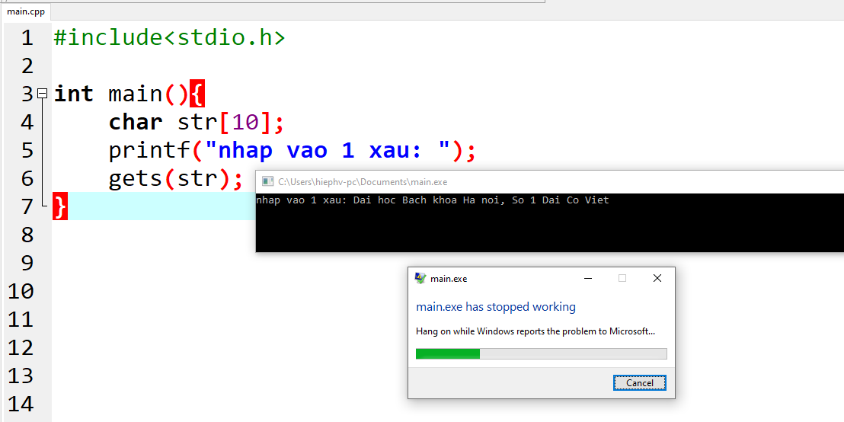
Lưu ý:
Hàm gets: các trình biên dịch mới hiện tại không còn hỗ trợ nữa
Lý do: gets không kiểm tra kích thước xâu được nhập
Giải pháp: dùng fgets(str, so_ky_tu_toida, stdin);

Slide 92
Các hàm xử lý xâu ký tự
Tệp tiêu đề: string.h
#include <string.h >
Chú ý:
char str[100] = "Hello world";
char * p = str;
p là con trỏ, trỏ tới mảng các ký tự/xâu ký tự
p+6 : (Phép tính toán trên con trỏ), cũng là xâu ký tự. p+6 trỏ tới xâu "world"
Xâu ký tự, có thể được khai báo char *

Slide 93
Các hàm xử lý xâu ký tự
size_t strlen(const char * xâu)
Trả về độ dài xâu
printf("%d ",strlen("Hello world")); ⇒ 11
char * strcpy(char * đích, const char * nguồn)
sao chép nội dung xâu nguồn vào xâu đích, trả về giá trị xâu nguồn
char Str[20];
printf("%s ",strcpy(Str,"Hello")); ⇒ Hello
printf("%s", Str); ⇒ Hello
Chú ý: Phép gán Str = "Hello" là không hợp lệ

Slide 94
Các hàm xử lý xâu ký tự
int strcmp(const char * xâu_1, const char * xâu_2)
So sánh hai xâu.
Trả về giá trị 0 nếu hai xâu giống nhau;
Giá trị < 0: xâu_1 < xâu_2
Giá trị >0: xâu_1 > xâu_2
Ví dụ
char Str[20];
strcpy(Str, "hello");
printf("%d", strcmp(Str, "hello"));→0
printf("%d", strcmp(Str, "hello! "); →-1 (!?)
printf("%d", strcmp(Str, "Hello"); → 1 (!?)

Slide 95
Các hàm xử lý xâu ký tự
char * strcat(char * xđích, const char * nguồn)
Ghép nối xâu nguồn vào ngay sau xâu đích, trả lại xâu kết quả
Ví dụ
char Str[20];
strcpy(Str,"Hello ");
printf("%s ",strcat(Str,"world")); ⇒ Hello world
printf("\n%s",Str); ⇒ Hello world

Slide 96
Các hàm xử lý xâu ký tự
char * strchr (const char * s, int c)
Trả về con trỏ trỏ tới vị trí xuất hiện đầu tiên của ký tự c trong s. Nếu không có trả về con trỏ null
strcpy(Str,"Hello world");
printf("%s ",strchr(Str,‘o')); ⇒ o world
char* strstr(const char * s1, const char * s2)
Trả về con trỏ trỏ tới vị trí xuất hiện đầu tiên của chuỗi s2 trong s1. Nếu không tồn tại, trả về con trỏ null
printf("%s ",strstr(Str, "llo")); ⇒ llo world

Slide 97
Lưu ý:
Tương tự như hàm gets, một số hàm xử lý xâu: strcpy, strcat cũng đã không dùng được đối với các trình biên dịch mới.
Tuy nhiên trong phạm vi môn Tin đại cương, chúng ta vẫn chấp nhận dùng các hàm trên với trình biên dịch phù hợp.

Slide 98
Các hàm xử lý xâu ký tự (tiếp)
Tệp tiêu đề: stdlib.h
int atoi(const char * str):
Chuyển một xâu kí tự thành một số nguyên tương ứng
Ví dụ: atoi("1234") →1234
int atol(const char * str):
Chuyển xâu kí tự thành số long int
float atof(const char * str):
Chuyển xâu kí tự thành số thực
Ví dụ: atof("123.456E-2") →1.23456
Thất bại cả 3 hàm: trả về 0

Slide 99
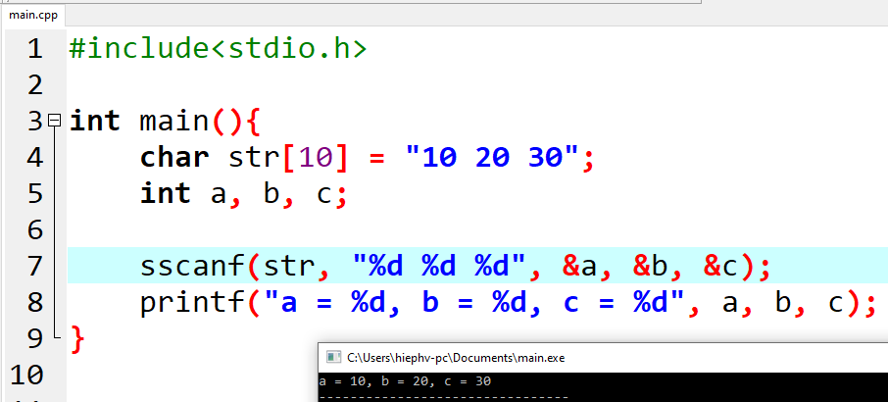
Các hàm xử lý xâu ký tự (tiếp)
Tệp tiêu đề <stdio.h>
int sscanf ( const char * s, const char * format, ...);
Hoạt động: giống với hàm scanf, chỉ khác là thay vì đọc từ bàn phím thì sẽ đọc từ xâu ký tự

Slide 100
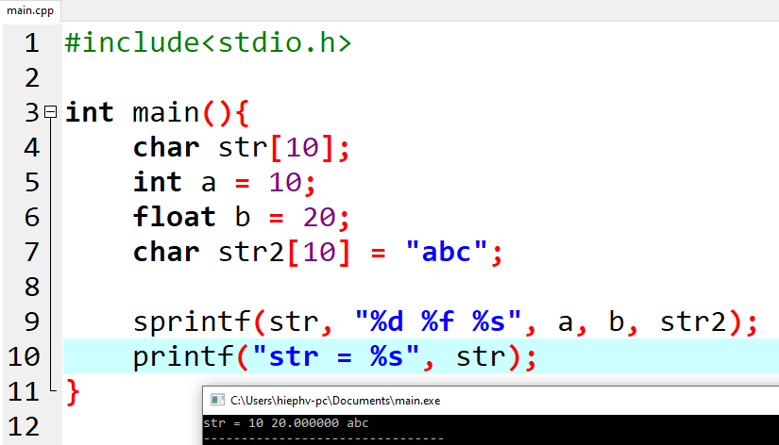
Các hàm xử lý xâu ký tự (tiếp)
Tệp tiêu đề <stdio.h>
int sprintf (char * s, const char * format, ...);
Hoạt động: giống với hàm printf, chỉ khác là thay vì in ra màn hình thì sẽ “in” vào xâu ký tự.

Slide 101


Ví dụ 1: Nhập 2 xâu cho biết số lần xuất hiện xâu 1 trong xâu 2
#include <stdio.h>
#include <string.h>
void main(){
int d =0;
char S1[50],S2[20], *p;
printf("Nhap xau thu nhat: "); gets(S1);
printf("Nhap xau thu hai: "); gets(S2);
p = strstr(S1,S2);
while(p !=NULL ){
d = d + 1;
p = strstr(p+1,S2);//vi tri tim kiem ke tiep
}
printf("Xau \" %s\" x/hien trong xau \"%s \" %d lan",S2,S1,d);
}

Slide 102
Ví dụ 2: Kiểm tra xâu đối xứng
#include<stdio.h>
#include<string.h>
main(){
char s[20];
int i,n;
printf("Nhap vao xau ki tu: ");gets(s);
n=strlen(s);
for(i=0;i<n/2;i++)
if(s[i]!=s[n-1-i])
break;
if(i==n/2)
printf("Xau doi xung");
else
printf("Xau khong doi xung");
}

Slide 103
Ví dụ 3: Đảo ngược xâu ký tự
#include<stdio.h>
#include<string.h>
main(){
char s[100],c;
int i, n;
printf("Nhap xau: ");gets(s);
n =strlen(s);
for(i=0;i <n/2;i++){
c = s[i];
s[i] = s[n-i-1];
s[n-i-1]=c;
}
printf("%s",s);
}

Slide 104
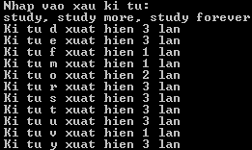
Ví dụ 4: Đếm số lần xuất hiện chữ cái trong xâu
#include<stdio.h>
#include<ctype.h>
#include<string.h>
main(){
char s[20];
int dem[26] = {};
int i,n;
puts("Nhap vao xau ki tu:");gets(s);
n=strlen(s);
for(i=0;i<n;i++)
if(isalpha(s[i]))
dem[ tolower(s[i ]) - 'a' ]++;
for(i=0;i<26;i++)
if(dem[i]!=0)
printf("Ki tu %c xuat hien %d lan\n",'a'+i,dem[i]);
}

Slide 105
Mảng xâu ký tự
Xâu ký tự có thể là kiểu phần tử của mảng
Khai báo
char DS[100][30];
Mảng có tối đa 100 phần tử, các phần tử là xâu có độ dài tối đa 30
Sử dụng
Như một mảng bình thường
Mỗi phần tử mảng được sử dụng như một xâu ký tự

Slide 106
Ví dụ: Nhập vào DSSV cho tới khi gặp tên rỗng, in DS
for(n = 0; n <100; n++){
printf("Ten sinh vien[%d]: ",n+1); gets(DS[n]);
if(DS[n][0] ='\x0') break;
//n++;
}
#include <stdio.h>
void main(){
int i, n;
char DS[100][30];
printf("Nhap DSSV (<100), go Enter de thoat..\n");
n =0;
do{
printf("Ten sinh vien[%d]: ",n+1); gets(DS[n]);
if(DS[n][0] !='\x0') n++;
else break;
if(n==100) break;
}while(1);
printf("\n\nDS sinh vien vua nhap \n");
for(i=0;i<n;i++) printf("%s\n",DS[i]);
}
#include <string.h>
if(strcmp(DS[n],""))n++
if(strlen(DS[n])>0) n++

Slide 107
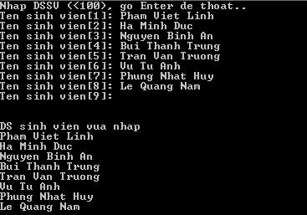
Ví dụ→Kết quả thực hiện

Slide 108
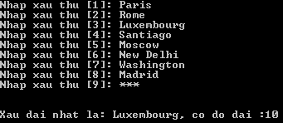
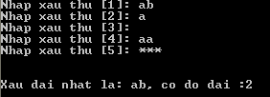
Nhập dãy (<100) xâu cho tới khi gặp xâu “***”. Đưa ra màn hình xâu có độ dài lớn nhất
#include <stdio.h>
#include <string.h>
void main(){
int i, n = 0, d=0;
char DS[100][30], s[30]="";
do{
printf("Nhap xau thu [%d]: ",n+1); gets(DS[n]);
if( strcmp(DS[n],"***")) n= n + 1;//Không tính xâu “***”
else break;
}while(1);
for(i = 0; i < n; i++)
if(strlen(DS[i]) > d){
d = strlen(DS[i]);
strcpy(s,DS[i]);
}
printf("\n\nXau dai nhat la: %s, co do dai :%d\n",s,d);
}

Slide 109
Ví dụ: Nhập vào DS sinh viên, in ra DS đã sắp xếp
#include <stdio.h>
#include <string.h>
void main(){
int i, j, N;
char DS[100][30], str[30];
//Nhap DS sinh viên
printf("So sinh vien : "); scanf("%d",&N);
fflush(stdin);
for(i=0;i < N;i++){
printf("Ten sinh vien[%d]: ",i);
gets(DS[i]);
}

Slide 110
Ví dụ: Nhập vào DS sinh viên, in ra DS đã sắp xếp
//So sánh theo Họ+đệm+tên
for(i = 0; i < N - 1; i ++)
for(j = i +1; j < N; j ++)
if(strcmp(DS[i],DS[j]) > 0){
strcpy(str,DS[i]);
strcpy(DS[i],DS[j]);
strcpy(DS[j],str);
}
//In danh sách đã sắp xếp
printf("\nDS sinh vien vua nhap \n");
for(i=0;i < N;i++)
printf("%s\n",DS[i]);
}//main

Slide 111
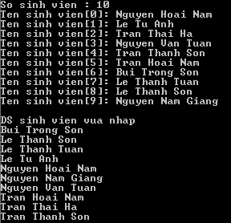
Ví dụ→Kết quả thực hiện

Slide 112
Ví dụ : Sắp xếp theo tên
//Sap xep theo tên
char ten_i[30],ten_j[30];
for(i = 0; i < N - 1; i ++)
for(j = i +1; j < N; j ++){
strcpy(ten_i,strrchr(DS[i],32));//trích ra từ cuối
strcpy(ten_j,strrchr(DS[j],32));//của xâu họ&tên
if(strcmp(ten_i,ten_j) > 0){
strcpy(str,DS[i]);
strcpy(DS[i],DS[j]);
strcpy(DS[j],str);
}
}

Slide 113
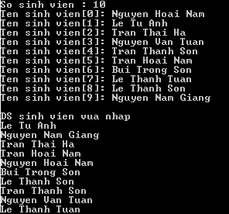
Ví dụ

Slide 114
Bài tập
Nhập vào 2 xâu S1, S2 và một số nguyên k. Hãy chèn xâu S1 vào S2 và đưa ra màn hình (giả thiết xâu S2 được khai báo đủ lớn)
Một văn bản gồm không quá 60 dòng, mỗi dòng không quá 80 ký tự. Hãy viết chương trình thực hiện nhập vào một văn bản, sau đó
Nhập vào xâu s và chỉ ra vị trí xuất hiệncủa xâu S trong văn bản nếu có.
Thay tất cả các chuỗi « hanoi » (nếu có) bằng chuỗi « HANOI »
Đếm xem trong văn bản có bao nhiêu từ (các từ phân cách bởi dấu cách)
Tính tần xuất xuất hiện của các từ trong văn bản

